Slide 1
어디야 in 유럽
B조 : 박건후, 박정연

Slide 2
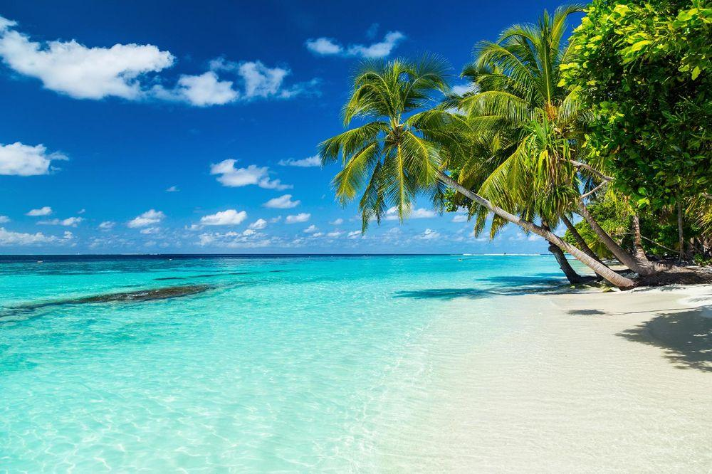
CONTENTS
목차
1
주제
2
동기 및 목표
3
조원 역할
4
데이터 확보 방법
6
사용한 프로그램 및 기술
7
진행 과정
8
아쉬운 점

Slide 3
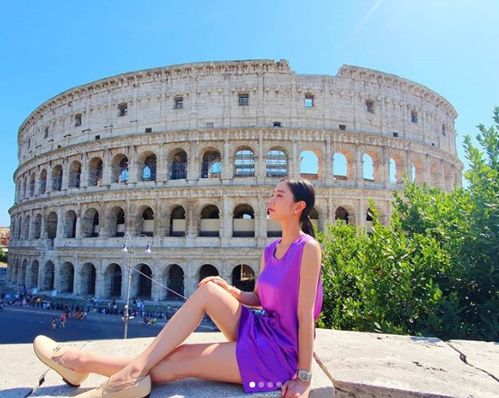
CONTENTS
주제 : 이 곳은 어디인가?

Slide 4


CONTENTS
동기 및 목표
건물이 멋있다!
배경이 예쁘다!
이곳은 어디인가?
나도 가보고 싶다!

Slide 5
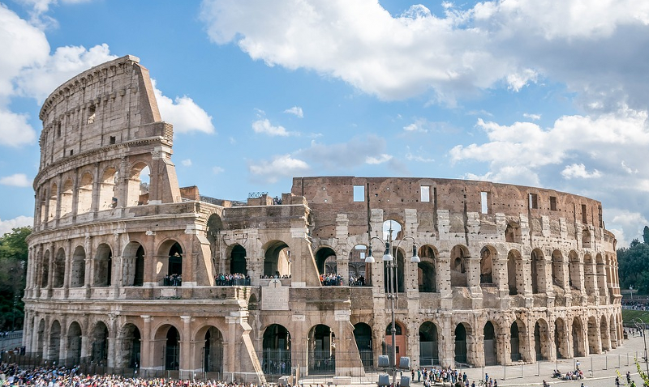
CONTENTS
동기 및 목표
이탈리아 로마 콜로세움
사진 속 장소와 그에 대한 정보를 알려줌
단, 특징이 뚜렷한 유럽의 유명 건축물, 유적지, 조형물 관광지로 한정!

Slide 6
CONTENTS
조원 역할
박건후
박정연
자료 수집 및 크롤링
전처리
딥러닝 모델 구축
자료 수집 및 크롤링
전처리
딥러닝 모델 구축

Slide 7




CONTENTS
데이터 확보 방법

Slide 8










CONTENTS
사용한 프로그램 및 기술

Slide 9
진행 과정 - 라벨
CONTENTS
진행 과정 - 라벨
CONTENTS
그리스
독일
스페인
영국
올림피아 제우스 신전
아테네의 아고라
산토리니
노이슈반슈타인 성
브란덴부르크 문
베를린 대성당
함부르크 시청사
쾰른 대성당
플뢴라인
사그라다 파밀리아
까사 바트요
구엘 공원
메스키타
스톤헨지
타워브리지
런던 세인트 폴 대성당

Slide 10
CONTENTS
진행 과정 - 라벨
이탈리아
체코
터키
프랑스
콜로세움
트레비 분수
로마 판테온
진실의 입
콘스탄티누스 개선문
산 마르코 대성당
리알토 다리
산 마르코 종탑
피사의 사탑
프라하 구시가
술탄 아흐메트 모스크
예레바탄 지하궁전
하드리아누스의 문
루브르 박물관
에펠 탑
노틀담 성당
개선문
생트 샤펠
물랑루즈
파리 시청사
벨기에
오스트리아
오줌싸개 소년
슈테판 대성당

Slide 11
CONTENTS
진행 과정 - 라벨
포르투갈
스위스
크로아티아
벨렘
제로니무스 수도원
국립 판테온
발견 기념비
리스본 대성당
카펠교
바젤 대성당
그레고리우스 닌 동상
성 스토시야 성당

Slide 12
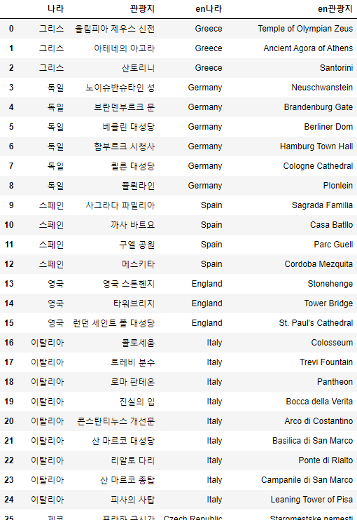
CONTENTS
진행 과정 - 라벨
데이터셋
유럽의 나라별 관광지들을 한글이름, 영어 이름으로 정리

Slide 13
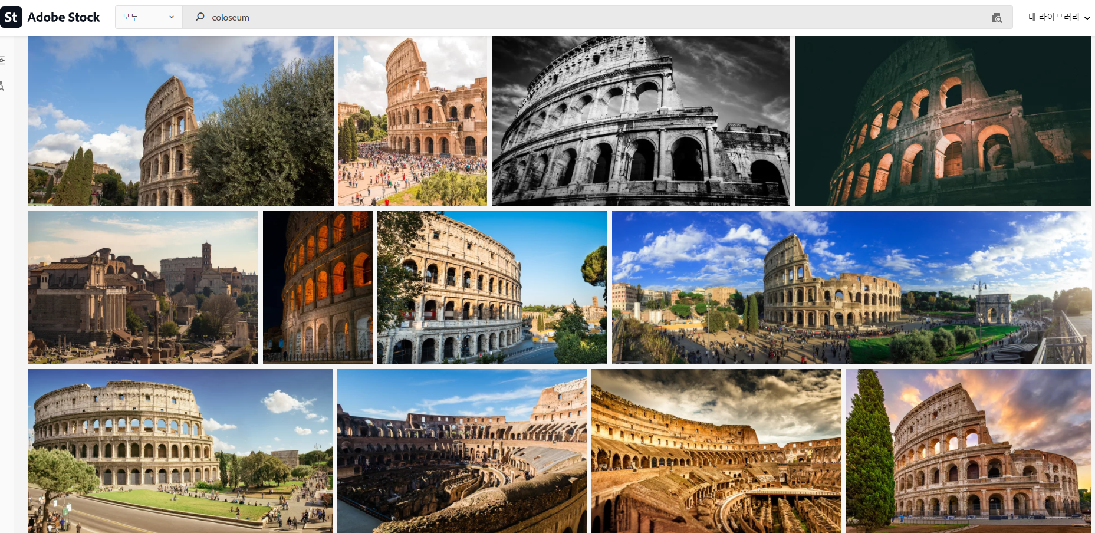
CONTENTS
진행 과정 - 데이터 수집 및 전처리
관광지별로 관광지 이름을 검색한다.
검색해서 나온 이미지들을 각각 최대 1500장씩 크롤링한다.

Slide 14
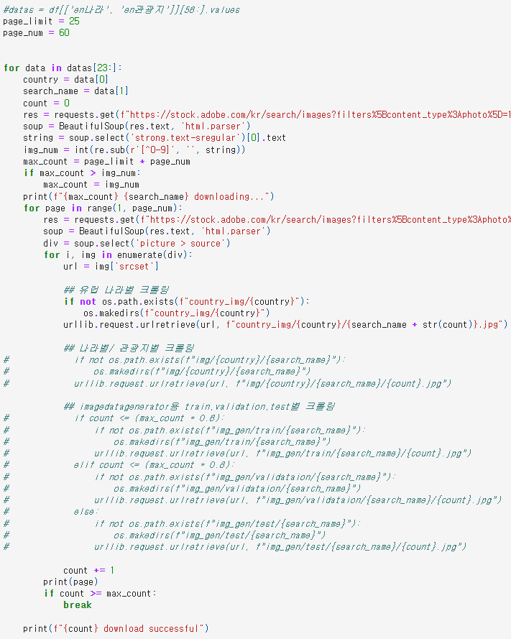
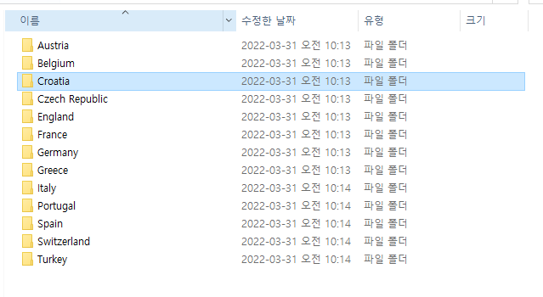
CONTENTS
진행 과정 - 데이터 수집 및 전처리
크롤링한 관광지별 이미지들을 라벨로 정리해준다.
라벨 1. 나라별
라벨 2. 관광지별

Slide 15
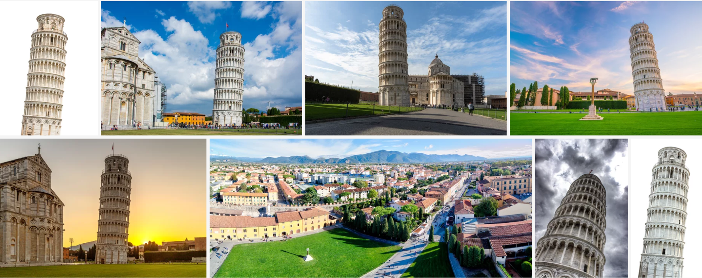
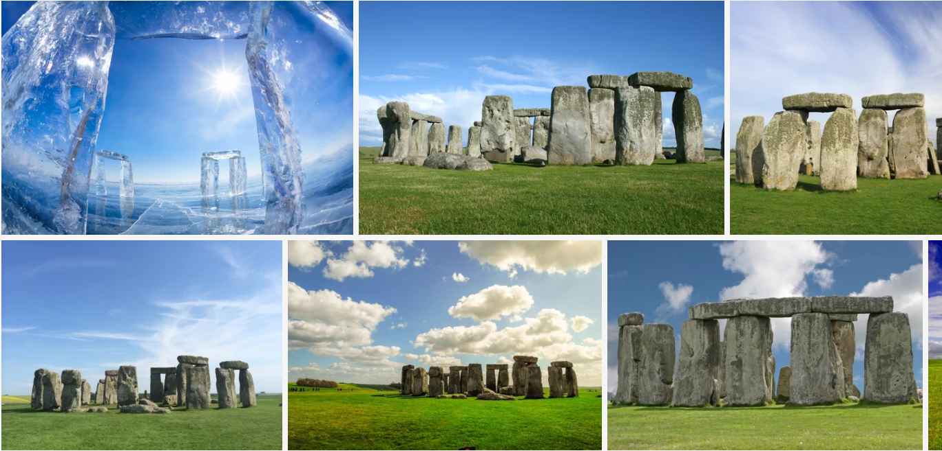
CONTENTS
진행 과정 - 데이터 수집 및 전처리
원하는 이미지와는 연관이 없는 이미지도 검색되는 경우가 있다.
다 삭제하여 이미지 전처리를 해준다.

Slide 16
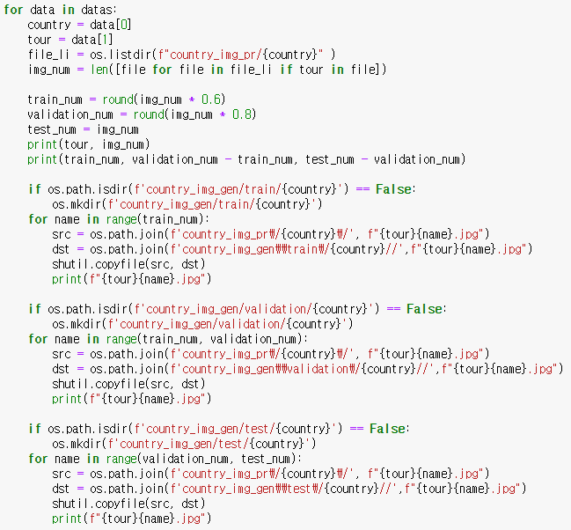
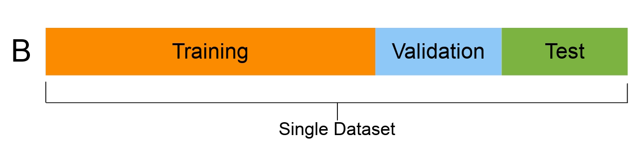
CONTENTS
진행 과정 - 딥러닝(Train, Validation, Test)
데이터를 잘 학습시키기 위해 train, validation, test별로 각각 6 : 2 : 2 로 나누어준다.

Slide 17
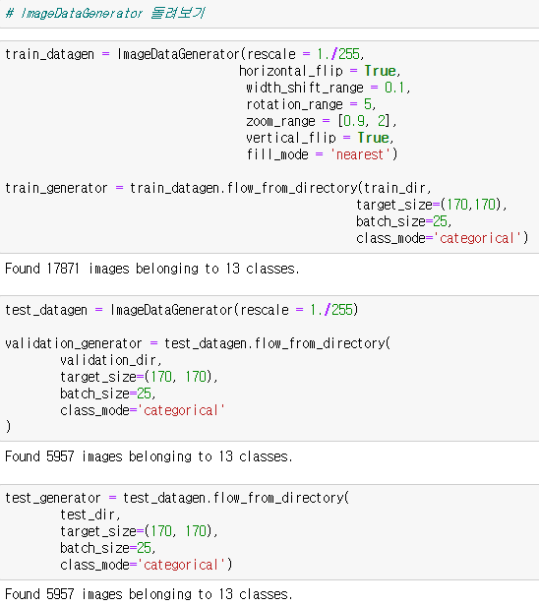
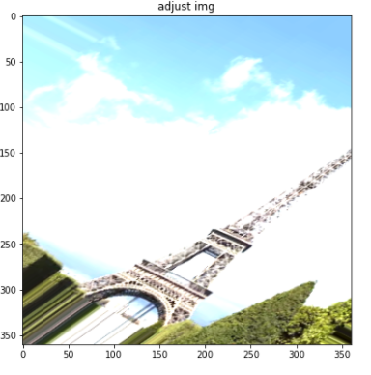
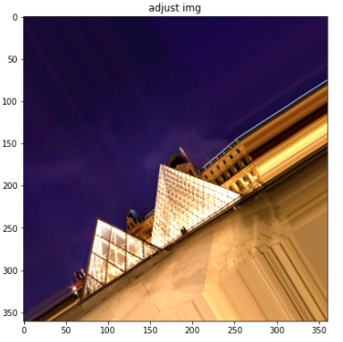
CONTENTS
진행 과정 - 딥러닝(ImageDataGenerator)
좀 더 다양한 이미지를 학습시키기 위해 ImageDataGenerator 사용

Slide 18

CONTENTS
진행 과정 - 딥러닝(적용 모델)
CNN
GoogleNet
DenseNet
EfficientNet
VGG16
MobileNet

Slide 19
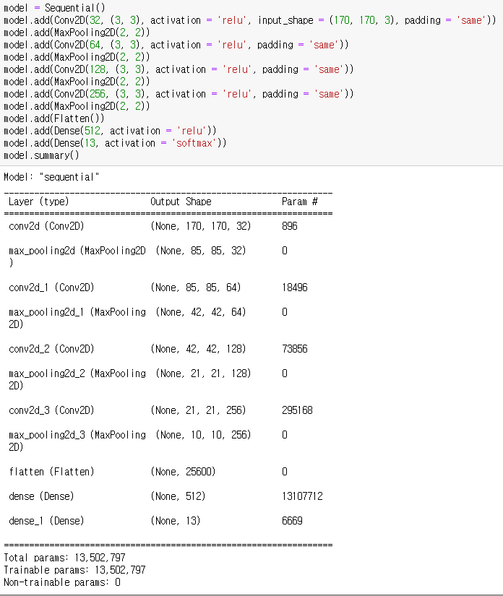
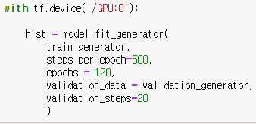
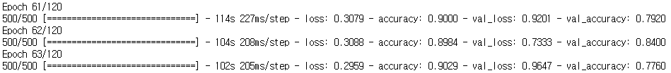
CONTENTS
진행 과정 - 딥러닝(CNN)
최대 val_accuracy : 0.84

Slide 20
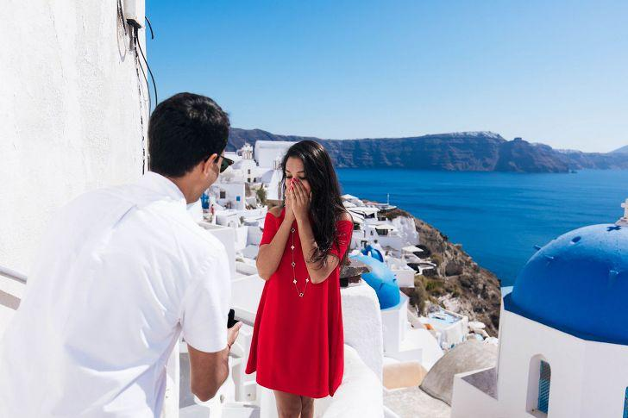
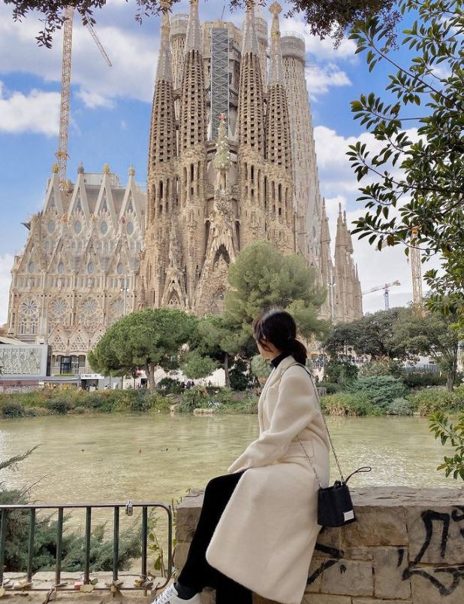
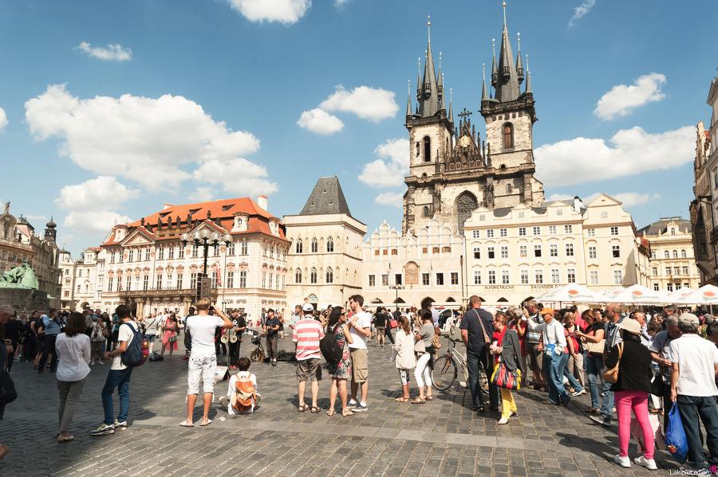
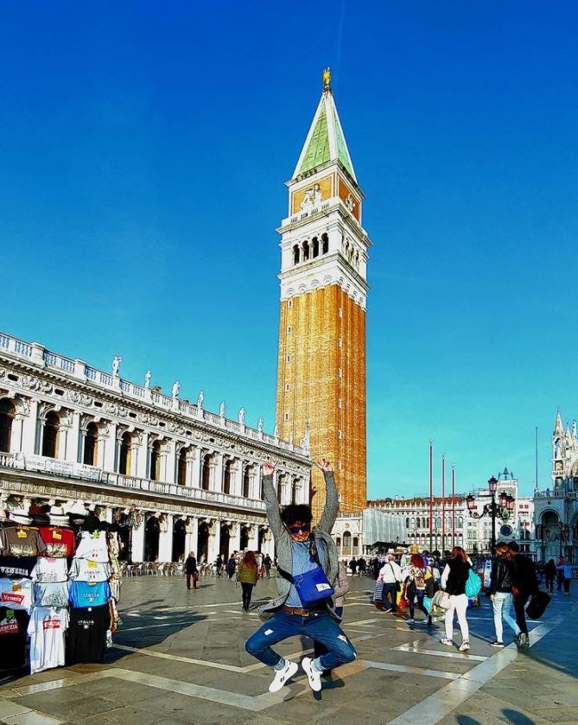
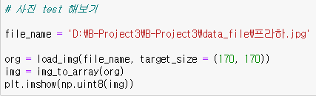
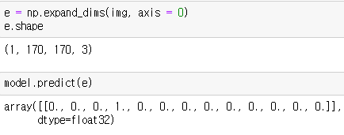
CONTENTS
진행 과정 - 딥러닝(CNN - 사진 예측)

Slide 21
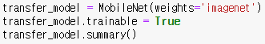
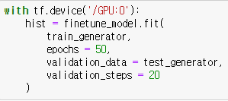
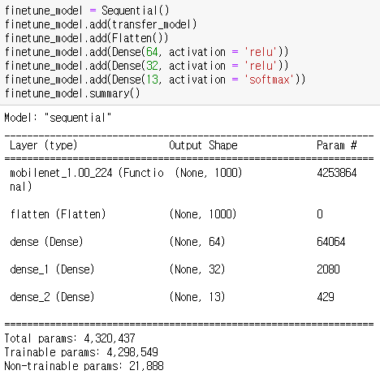
CONTENTS
진행 과정 - 딥러닝(MobileNet)
최대 val_accuracy : 0.83

Slide 22
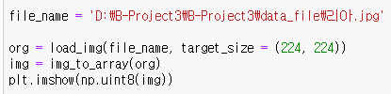
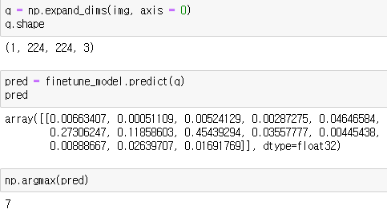
CONTENTS
진행 과정 - 딥러닝(MobileNet - 사진 예측)

Slide 23
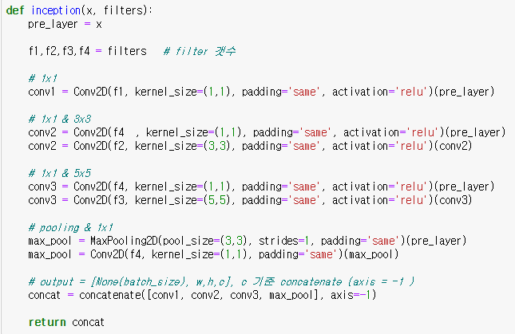
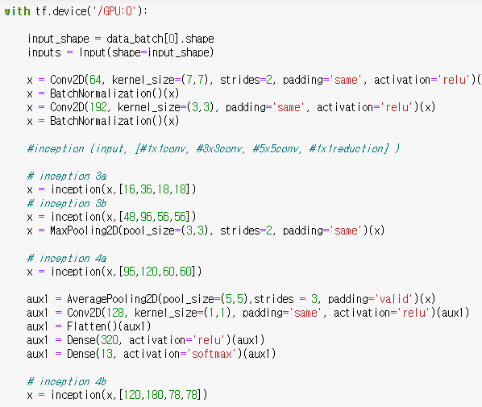
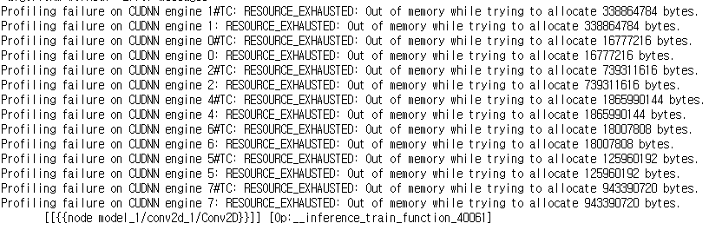
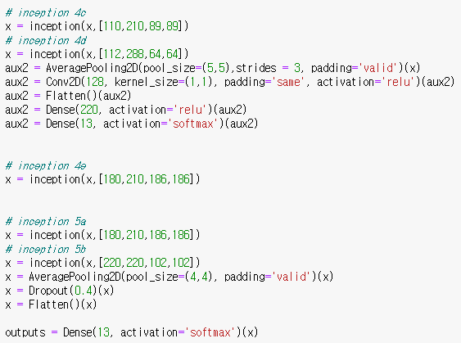
CONTENTS
진행 과정 - 딥러닝(GoogleNet)

Slide 24
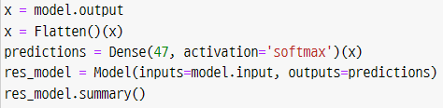
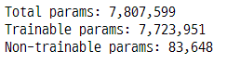
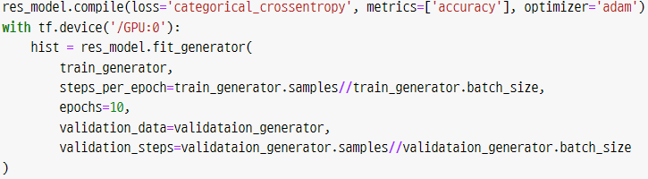
CONTENTS
진행 과정 - 딥러닝(DenseNet)
DenseNet은 ResNet과 Pre-Activation ResNet보다 적은 파라미터 수로 더 높은 성능을 가진 모델입니다

Slide 25
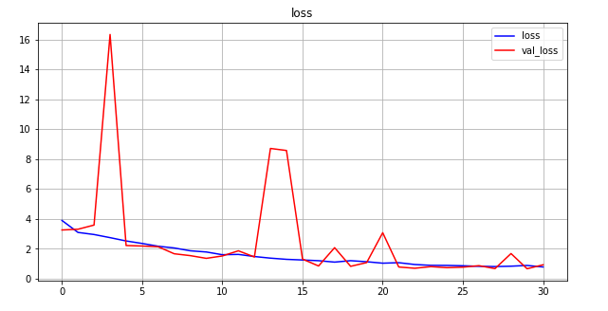
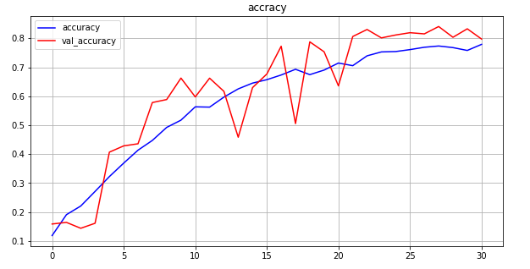
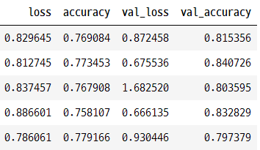
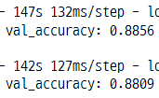
CONTENTS
진행 과정 - 딥러닝(DenseNet)
최대 val_accuracy : 0.88

Slide 26
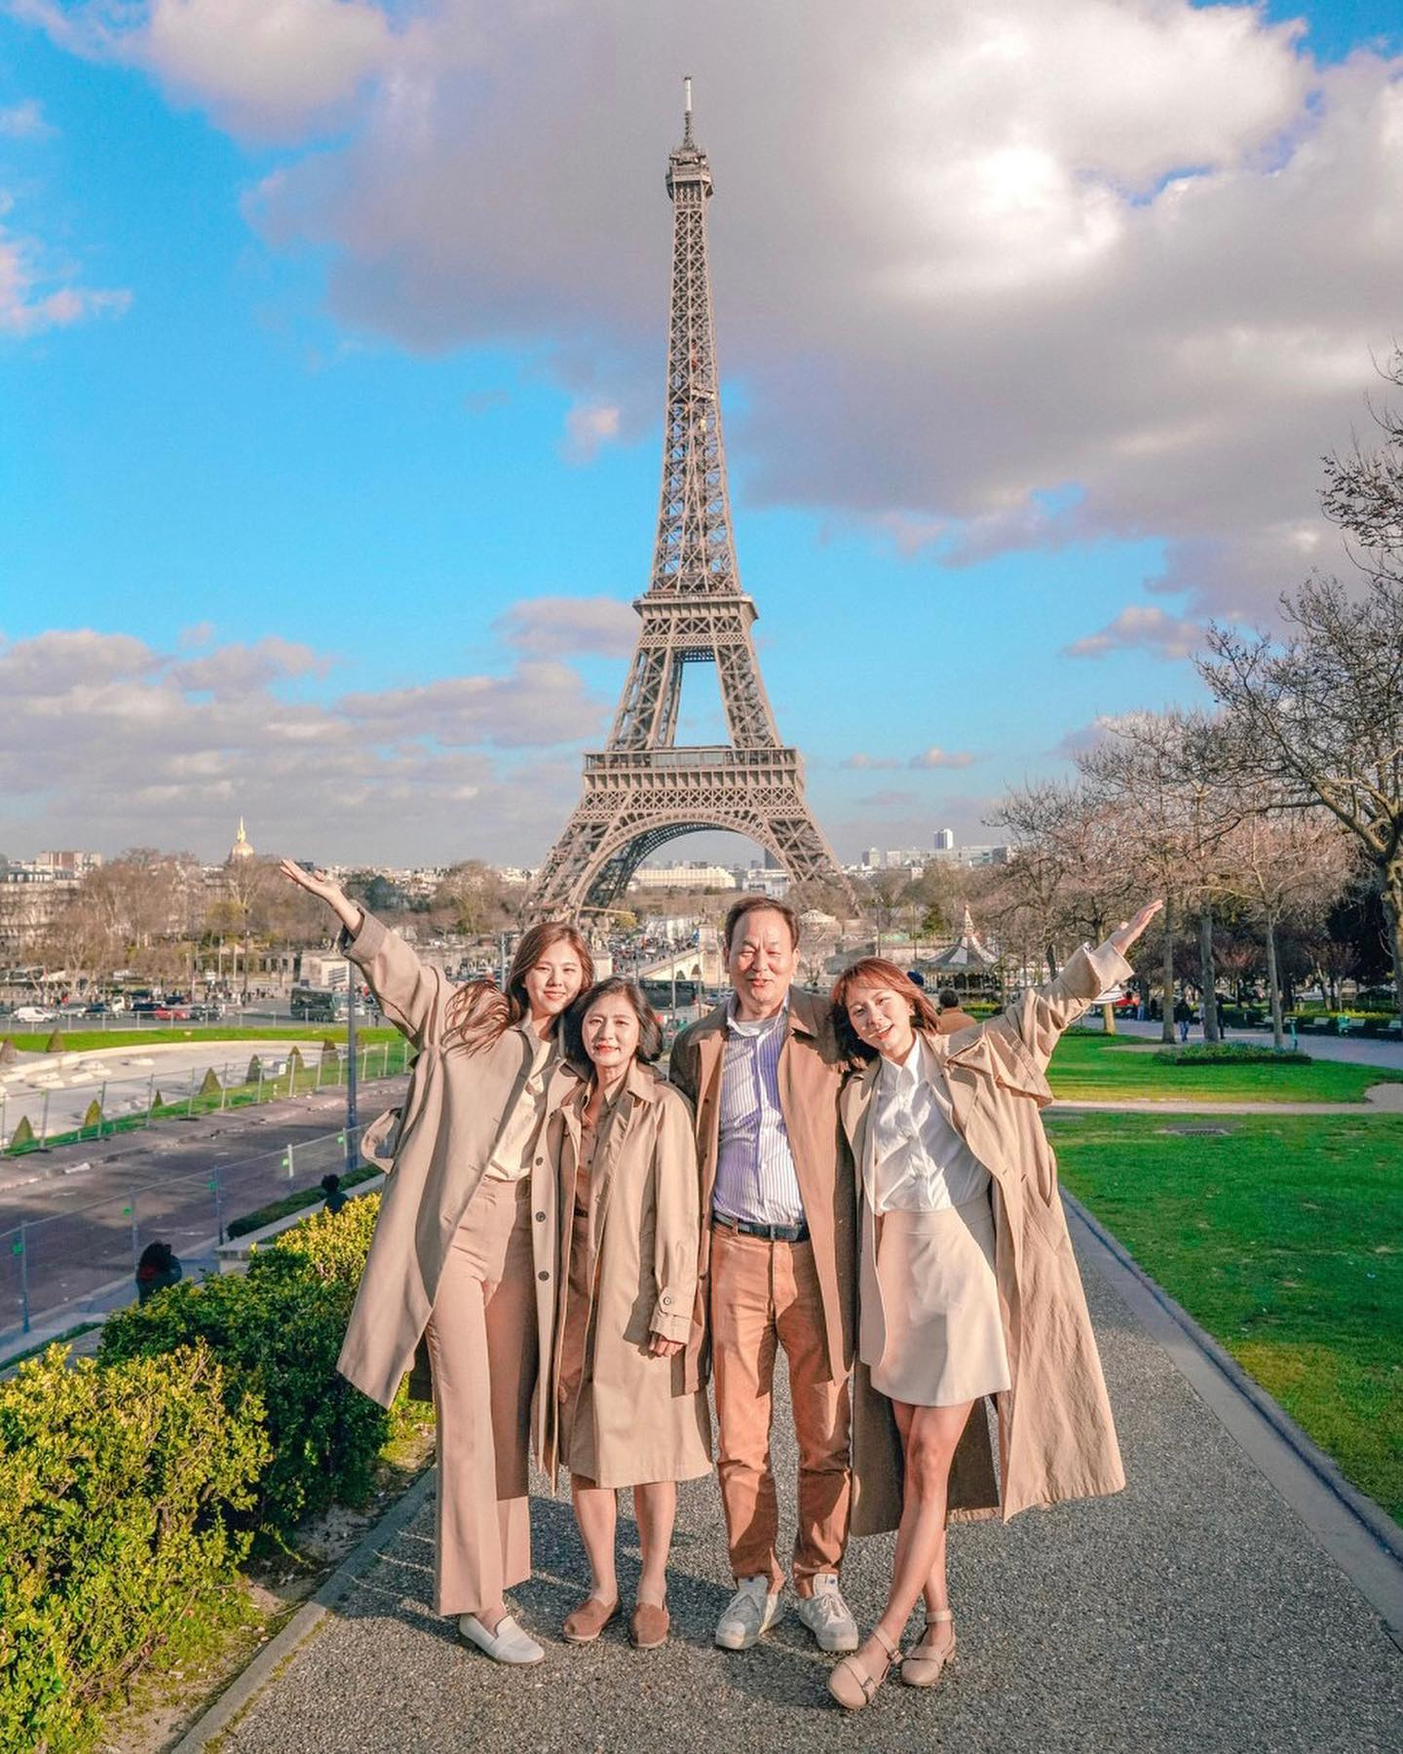
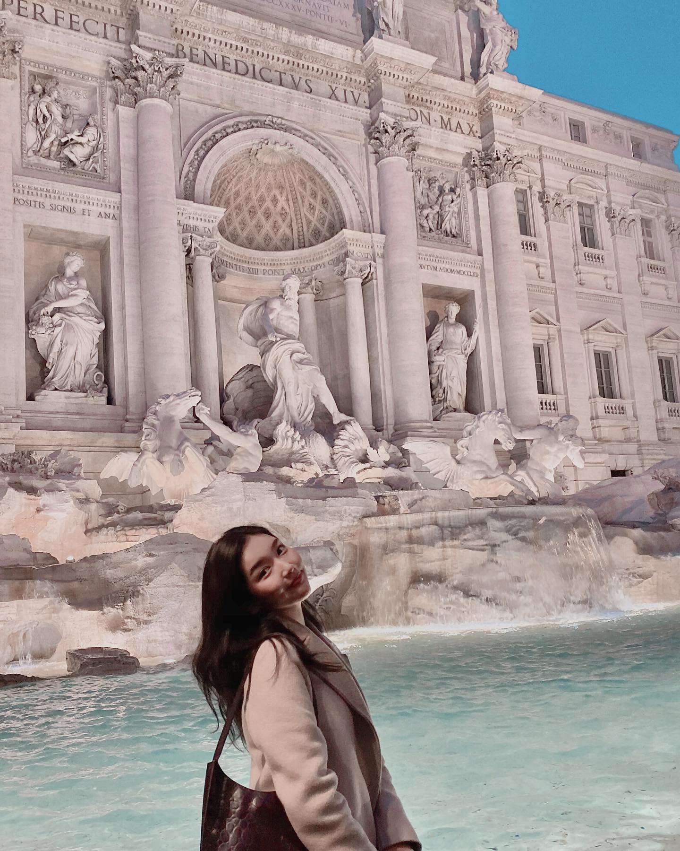
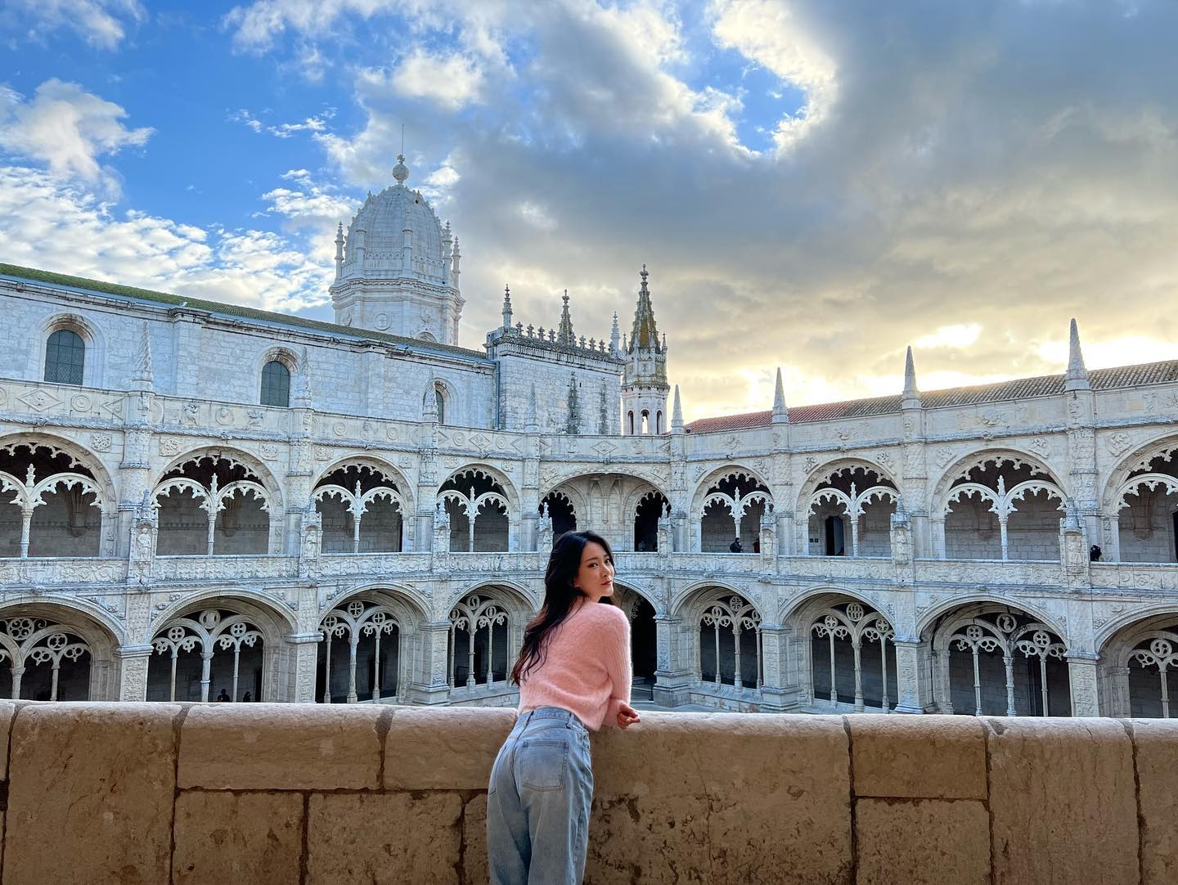
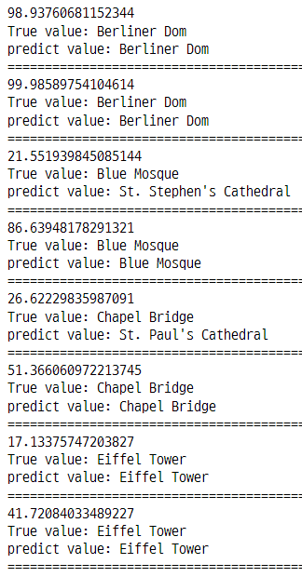
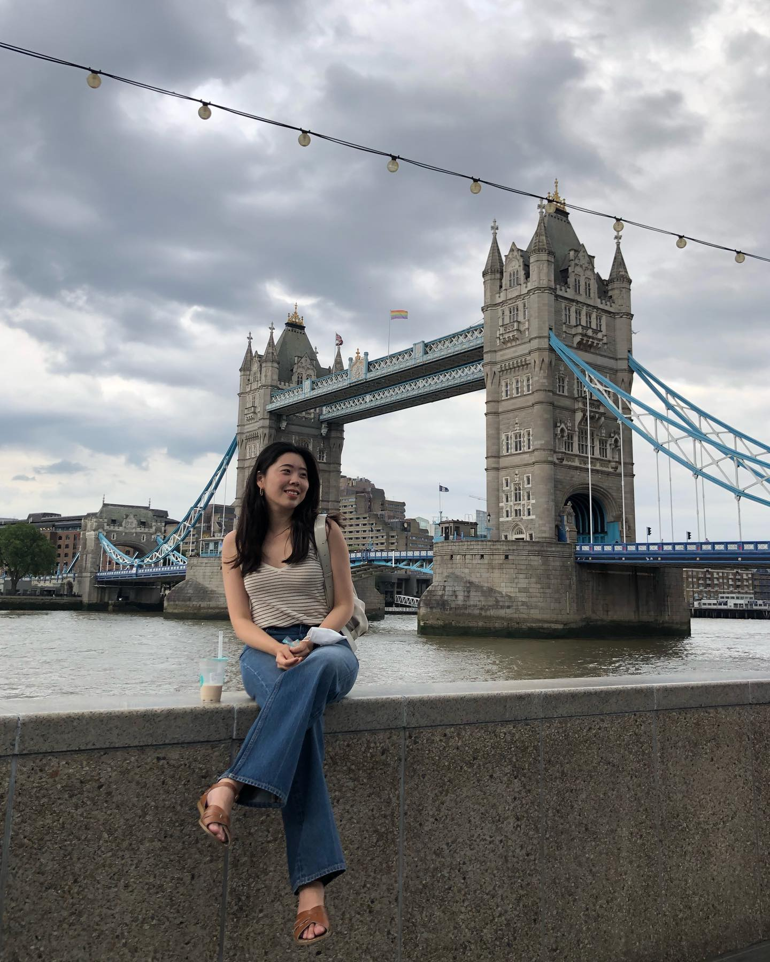
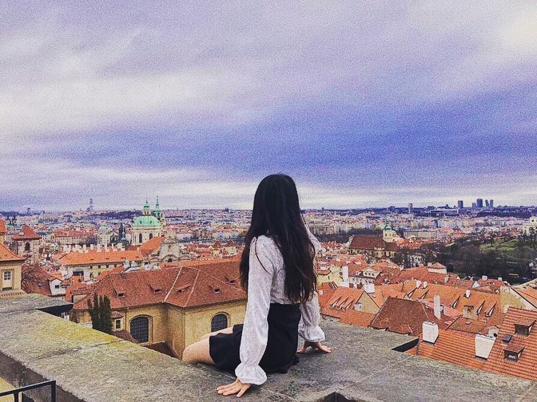
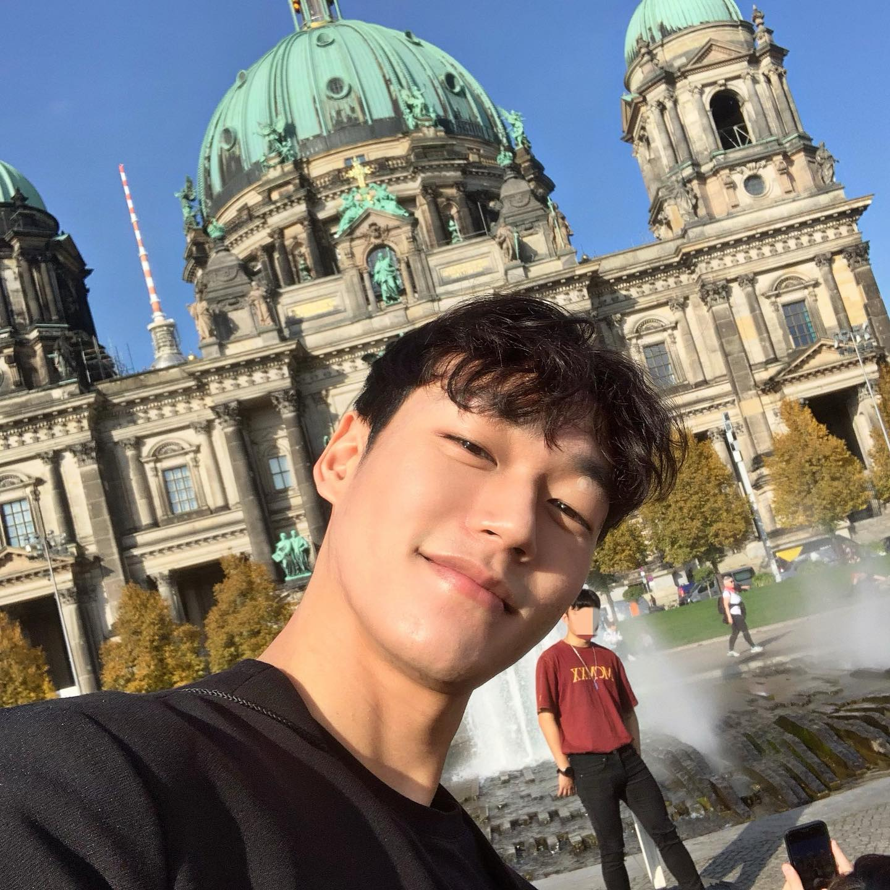
CONTENTS
진행 과정 - 딥러닝(DenseNet)

Slide 27
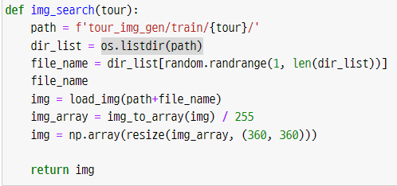
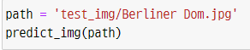
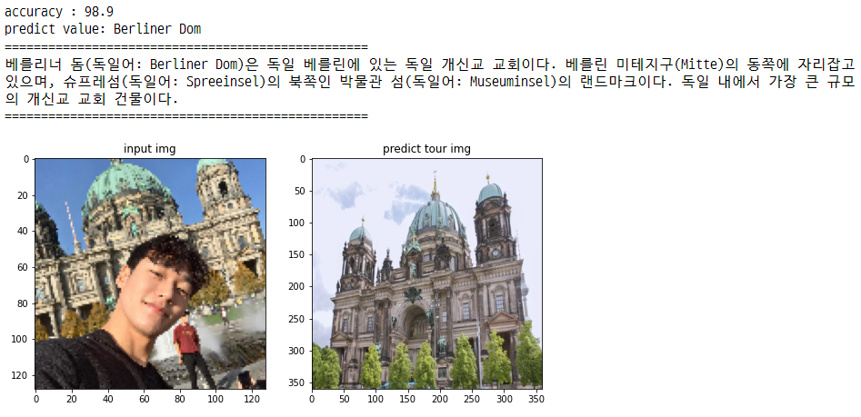
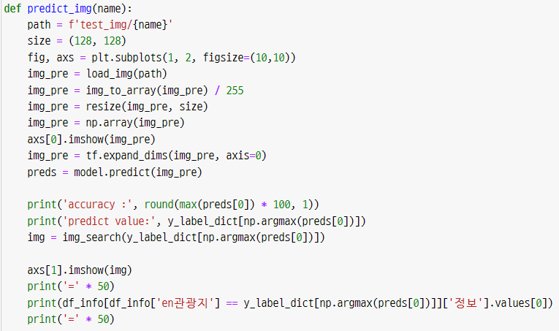
CONTENTS
결과 - 딥러닝(DenseNet)

Slide 28


CONTENTS
아쉬운점(1) - 메모리 부족

Slide 29



CONTENTS
아쉬운점(2) - 계획 부족

Slide 30




CONTENTS
아쉬운점(3) - 시간 부족

Slide 31


